Slide 1

Desarrollo de un sistema web de gestión de pedidos y delivery saludable para el restaurante sabores los Huayachos en Chachapoyas
Integrantes:
Amaya Campos Jose Enrique - U21217065
Loyaga Lapiz Kevin - U23252108
Meza Narvaez Aaron Emanuel - U22228035
Santur Jaramillo Irvin Lois - U23212295
Docente:
Valverde Pardave Jhonny Edgard
Chachapoyas, Lima y Chiclayo- Perú
Setiembre del 2025

Slide 2

Procesos de negocio – descripción
En el restaurante Sabores Los Huayachos, la correcta gestión de pedidos es vital para garantizar un servicio ágil y confiable. El proceso central identificado es la Gestión de Despachos, que abarca la recepción de pedidos, la preparación de productos, la asignación de repartidores y la validación de pagos.
El análisis de procesos permitió identificar la forma en que el restaurante gestiona sus pedidos hoy (AS-IS) y plantear el escenario mejorado con el sistema web (TO-BE):
AS-IS (actual): gestión manual mediante llamadas, WhatsApp o atención presencial → genera pérdida de información, retrasos y falta de control.
TO-BE (propuesto): sistema web integrado con pedidos en línea, pagos digitales y trazabilidad en tiempo real → mayor eficiencia, control y satisfacción del cliente.

Slide 3
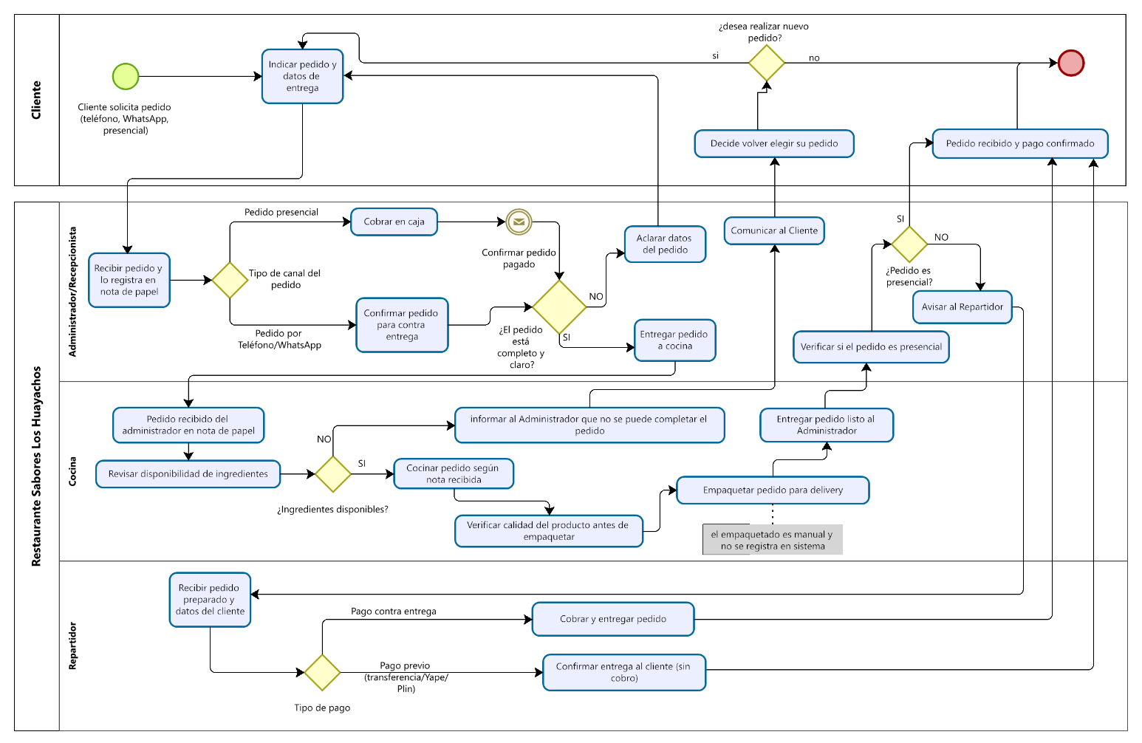
Diagrama BPMN – AS-IS

Slide 4
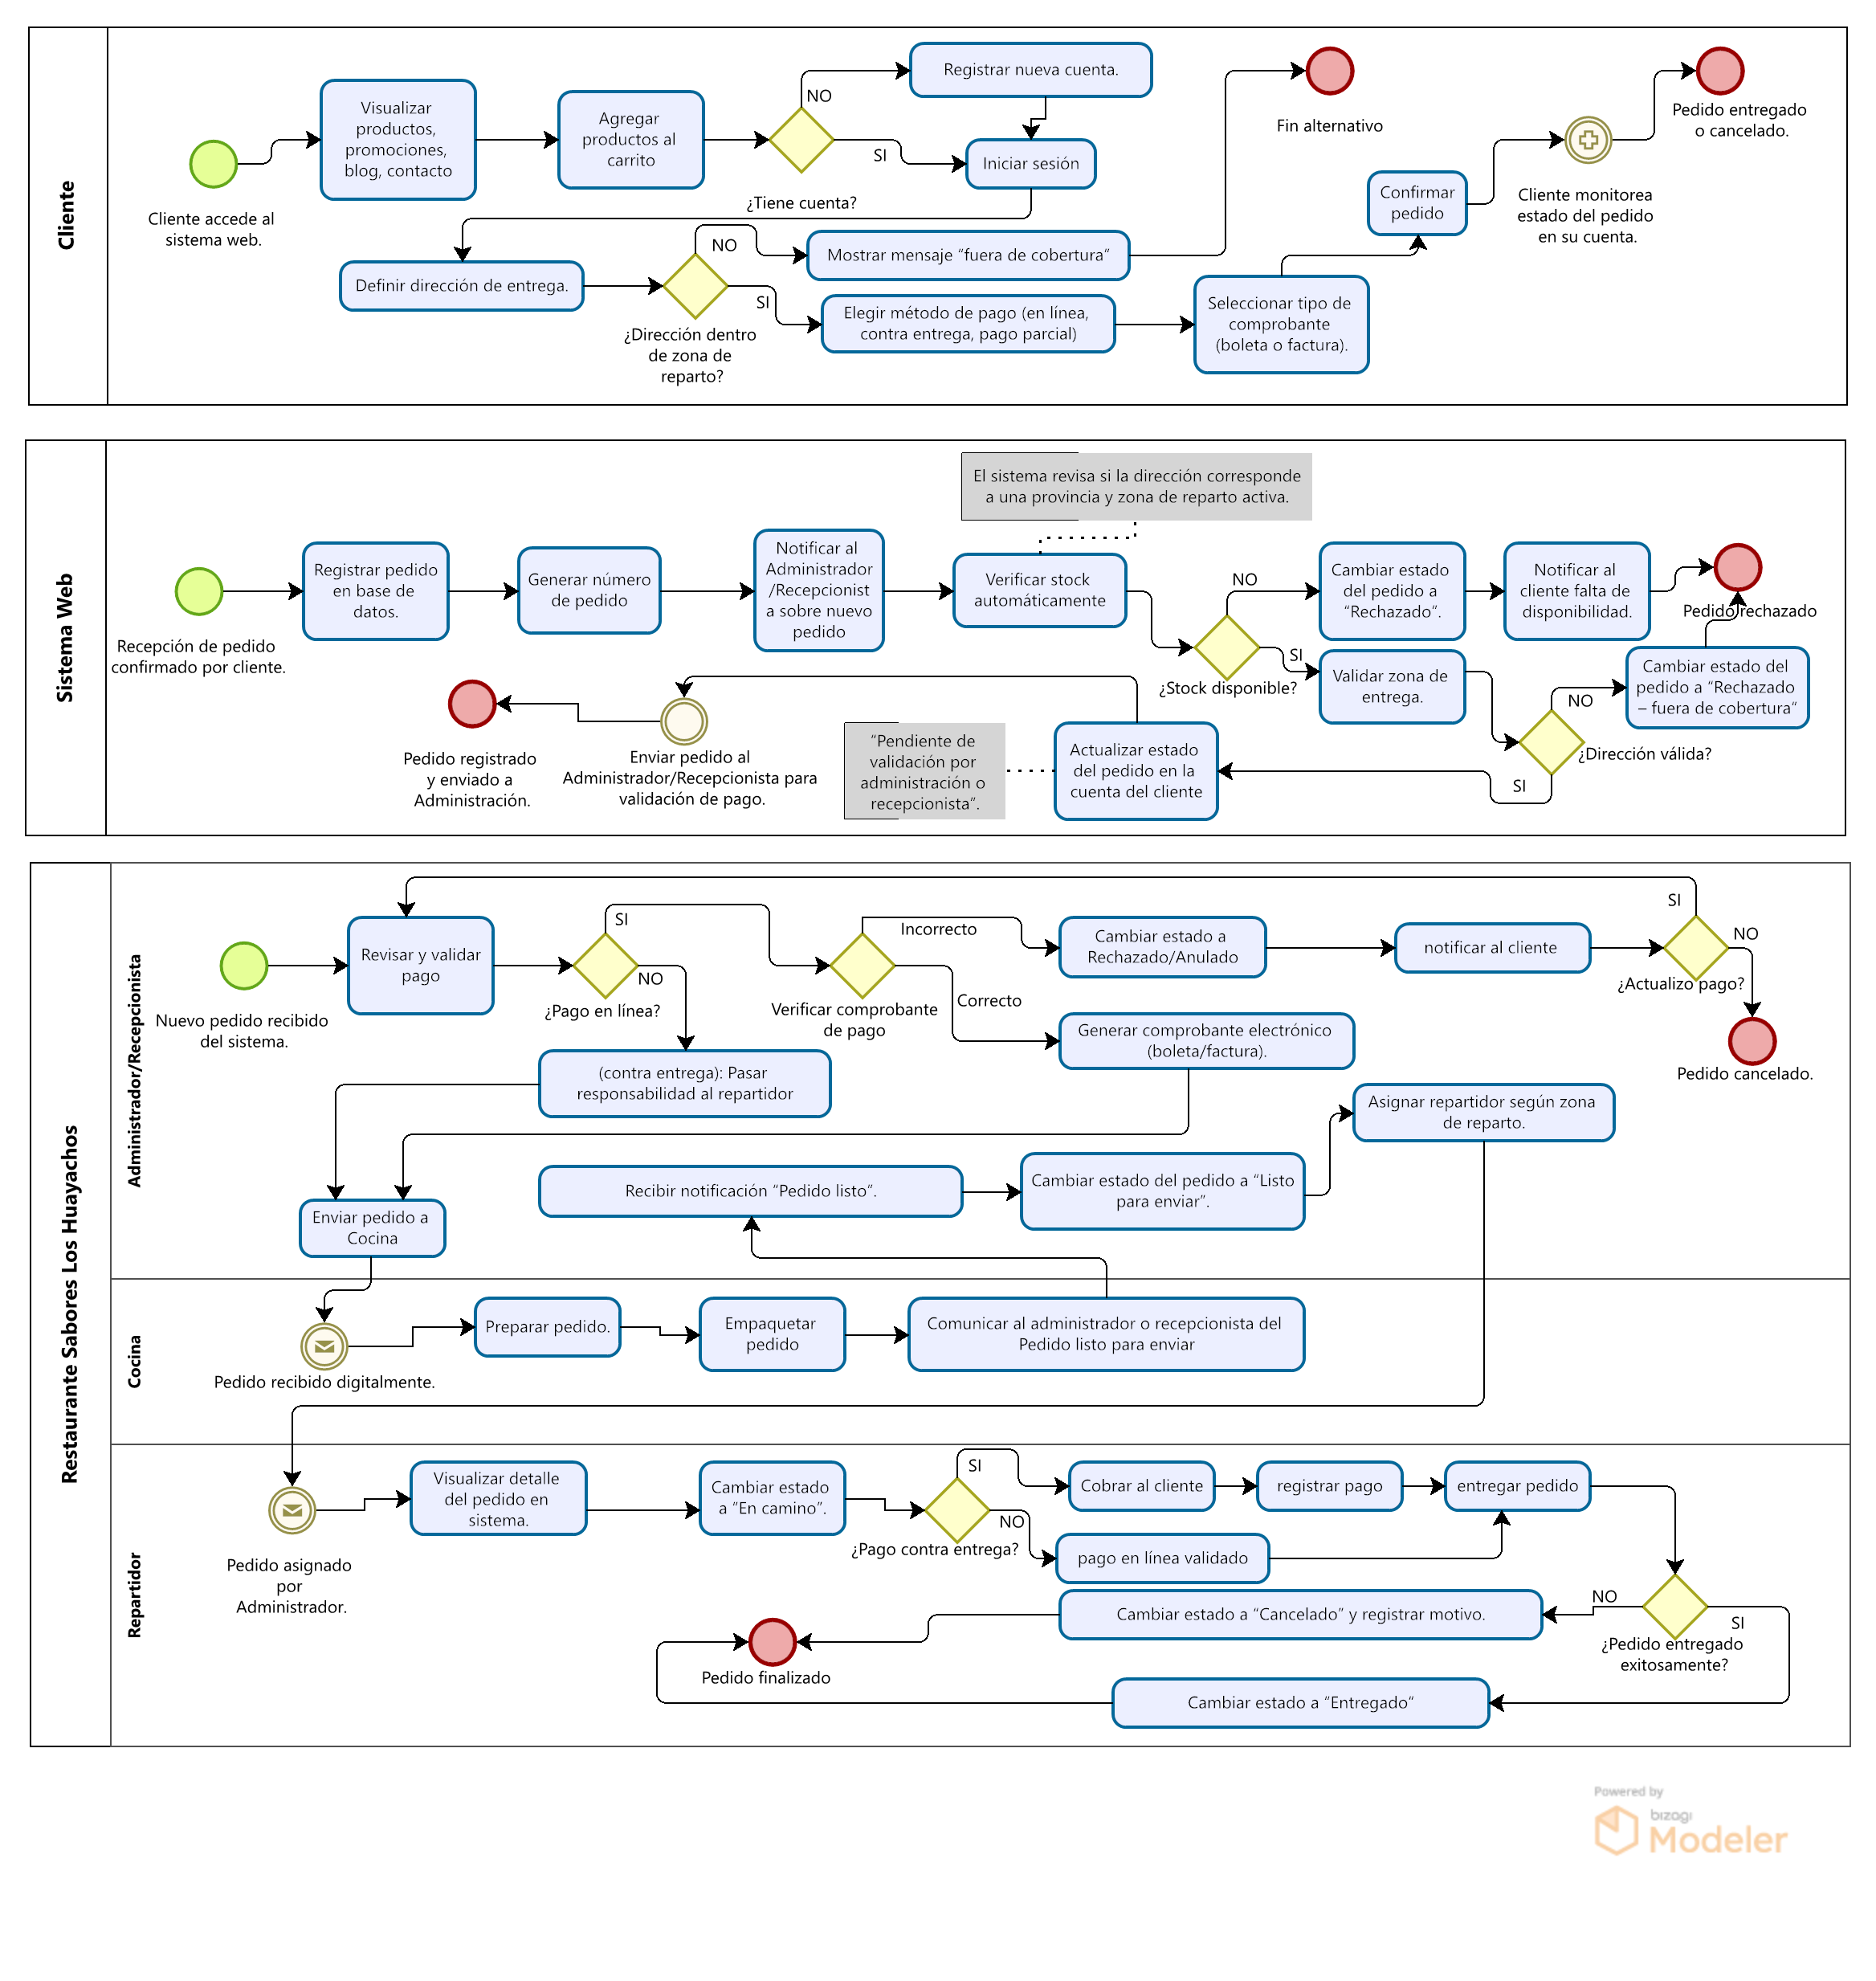
Diagrama BPMN – TO-BE

Slide 5
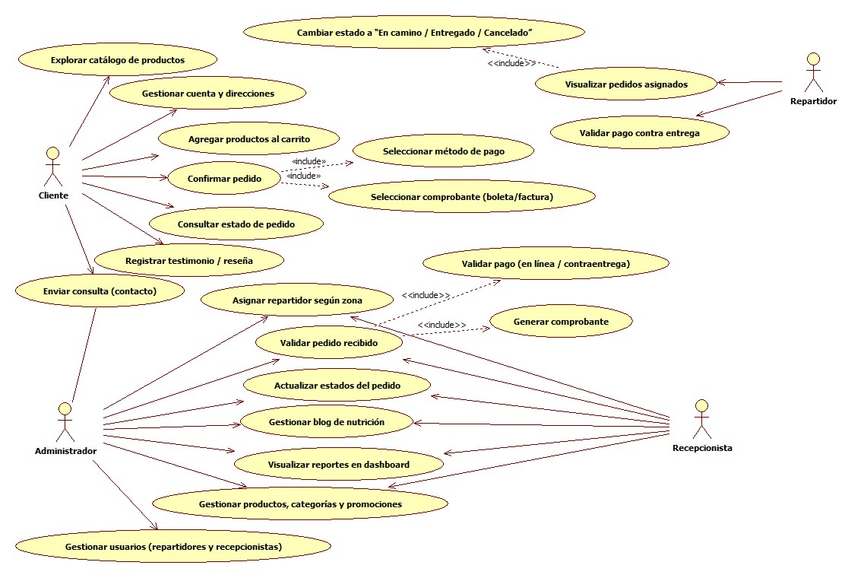
Diagrama de casos de uso del sistema de ventas en línea "Sabores los Huayachos”

Slide 6
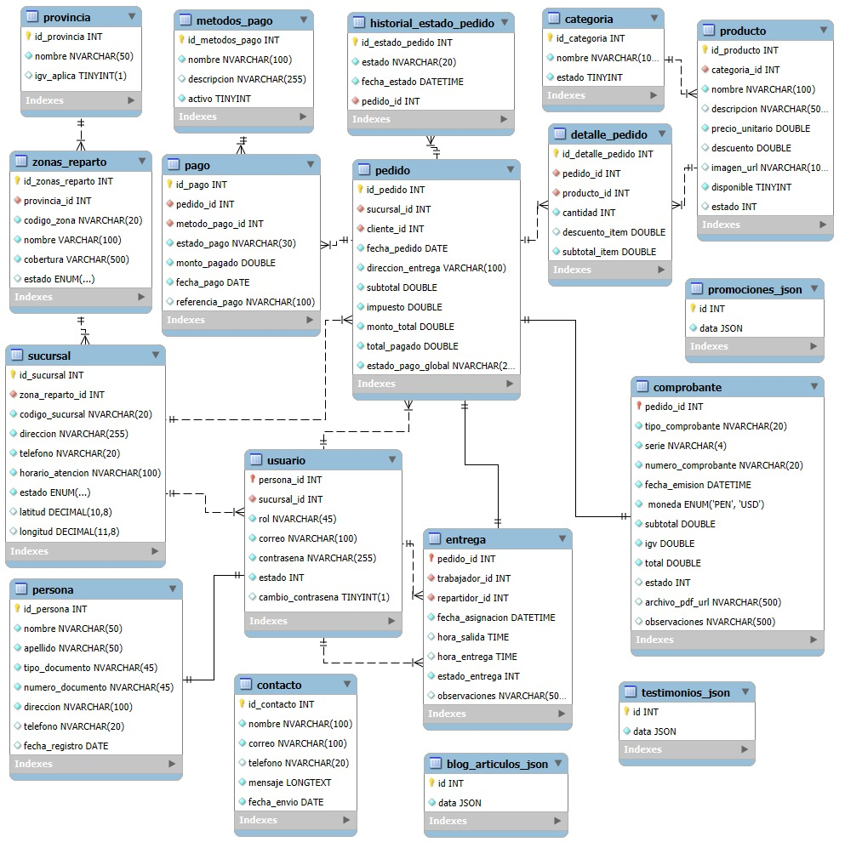
Modelo de Base de Datos (Físico)

Slide 7
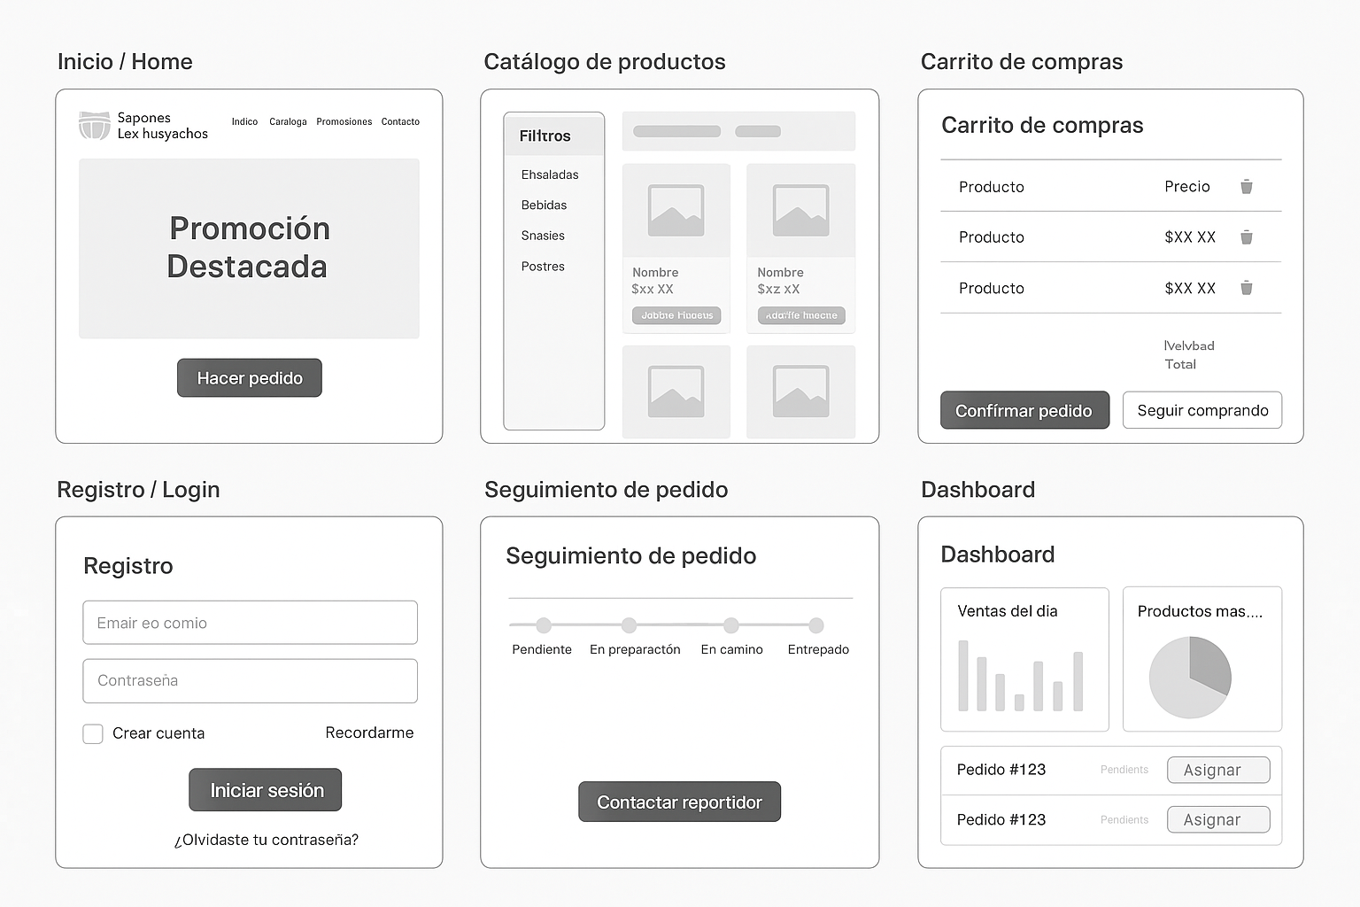
UI / UX – Prototipos
Caso: Diseño UX/UI para aplicación web de pedidos saludables – Sabores Los Huayachos
Inicio con promociones destacadas y pedido rápido.
Catálogo organizado con filtros por categoría.
Carrito de compras intuitivo y fácil de gestionar.
Registro/Login simple y seguro.
Seguimiento de pedidos en tiempo real con contacto a repartidor.
Dashboard administrativo con métricas y asignación de pedidos.
Herramienta de diseño utilizada: FIGMA

Slide 8



